Slide 1
IBS
De community verbonden

Slide 2
Presentatie IBS DCV
Aftrap week 4, maandag 1 maart 2021

Slide 3
Programma van vandaag
Quizje
Doorkijkje in deze week
Onderzoek naar betrokken thema’s
Sociaal domein
Participatie van mensen
Cialdini; mensen binden voor langere termijn
Aan de slag!
Hopelijk de laatste maandag online les!
Week 1 | Week 2 | Vakantie | Week 3 | Week 4 | Week 5 | Week 6 | Week 7 | Week 8 | Week 9 | Week 10

Slide 5
woensdag 03-03
1 | IBS DCV | GRU | TNO
 |  | input draaiboek | input draaiboek
 |  | bijeenkomst | bijeenkomst
2 | IBS DCV | GRU | TNO
 |  | kwaliteitsbewakting proces | kwaliteitsbewakting proces
3 | IBS DCV | GRU | TNO
 |  | Begeleiding draaiboek | Begeleiding draaiboek
vrijdag 05-03
1
2 | IBS DCV | GRU | TNO
 |  | afronden fase 2 | Financiën
3 | IBS DCV | TNO | GRU
 |  | Financiën rond de bijeenkomst | afronden fase 2
4 | IBS DCV | GRU | TNO
 |  | Go/no go draaiboek | Go/no go draaiboek
 |  | Maaandag | Maandag
5
Donderdag 04-3
5 | IBS DCV | PCU | Nathalie
 |  | Conflicten en conflictbelangen | professioneel aan de slag met communicatie
6 | IBS DCV | Nathalie | PCU
 |  | Communicatie | Conflicten en conflictbelangen
 |  | professioneel aan de slag
Week 4

Slide 6
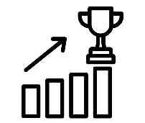
Projectmanagement & research
IBS Thema
Projectmanagement
Research
Communicatie
Conflicten en belangen
Gedragsbeïnvloeding
Samenwerken
Begrippen
Communicatie
Beïnvloedingstechnieken van Cialdini
Pyramide van Rosenblatt
IBS Toetsing
Kennistoets
Projectplan
Reflectiegesprek
Met vandaag overal linkjes naar het Beoordelingsformulier ☺
Week 1 | Week 2 | Vakantie | Week 3 | Week 4 | Week 5 | Week 6 | Week 7 | Week 8 | Week 9 | Week 10

Slide 7
Maatschappelijke ontwikkelingen

Slide 8
Uit het Beoordelingsformulier:

Slide 9
Trends en ontwikkelingen:
Demografie
Economie
Sociaal maatschappelijk
Politiek
Technologie en ecologie

Slide 10
Trends en ontwikkelingen:
Hoe gaat het met jullie onderzoek naar trends en ontwikkelingen?
Kunnen jullie relevante trends voor je opdracht vinden?
Zie ook overzicht op wiki: ‘maatschappelijke trends’

Slide 11
Belangrijke trends in het Sociaal Domein
Belangrijke ontwikkelingen voor ons vakgebied.
1. 2015 De Participatiewet.
2. Bewonersparticipatie
Participatie dus!
Wat is dat eigenlijk?!

Slide 12
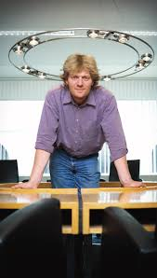
Bewonersparticipatie
“Meedoen is Winnen!”

Slide 13
Belangrijke trends in het Sociaal Domein
Meedoen is Winnen!
1. De Participatiewet
2. Burgerparticipatie

Slide 14
Belangrijke trends in het Sociaal Domein
1. De Participatiewet (2015):
- Wet Werk en Bijstand
- Wet Sociale Werkvoorziening
- Wajong
De Participatiewet

Slide 15
Participatiewet
Iedereen die kan werken maar het op de arbeidsmarkt zonder ondersteuning niet redt, valt onder de Participatiewet.
De wet moet ervoor zorgen dat meer mensen werk vinden, óók mensen met een arbeidsbeperking.
Het uitgangspunt van de Participatiewet is dat iedereen naar vermogen deelneemt (participeert) aan de samenleving en zoveel mogelijk in het eigen onderhoud voorziet.
https://www.youtube.com/watch?v=58p6PA_zDnQ

Slide 16
Participatiewet
Doel van de Participatiewet:
Het voornaamste doel van de Participatiewet is om zoveel mogelijk mensen met arbeidsvermogen naar werk toe te leiden of te ondersteunen bij het werk. Hierbij gaat de voorkeur uit naar betaald werk, maar als dit niet mogelijk is, kan het ook gaan om vrijwilligerswerk.
Het tweede doel van de Participatiewet is zorgen dat iedereen een inkomen heeft, ook mensen die niet in staat zijn in het eigen levensonderhoud te voorzien.
De Participatiewet geeft een (aanvulling op het) inkomen tot het toepasselijke "sociaal minimum"

Slide 17
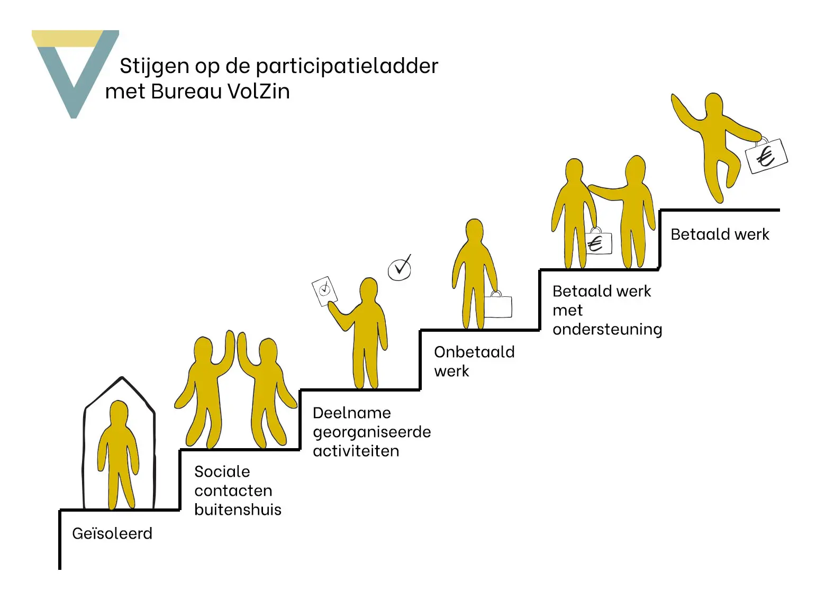
Participatieladder

Slide 18
Participatiewet
Zelf doen!

Slide 19
Bewonersparticipatie

Slide 20
Uit het Beoordelingsformulier:

Slide 21
Bewonersparticipcatie
Ook van bewoners verwachten we steeds meer participatie.
Mee Doen !

Slide 22
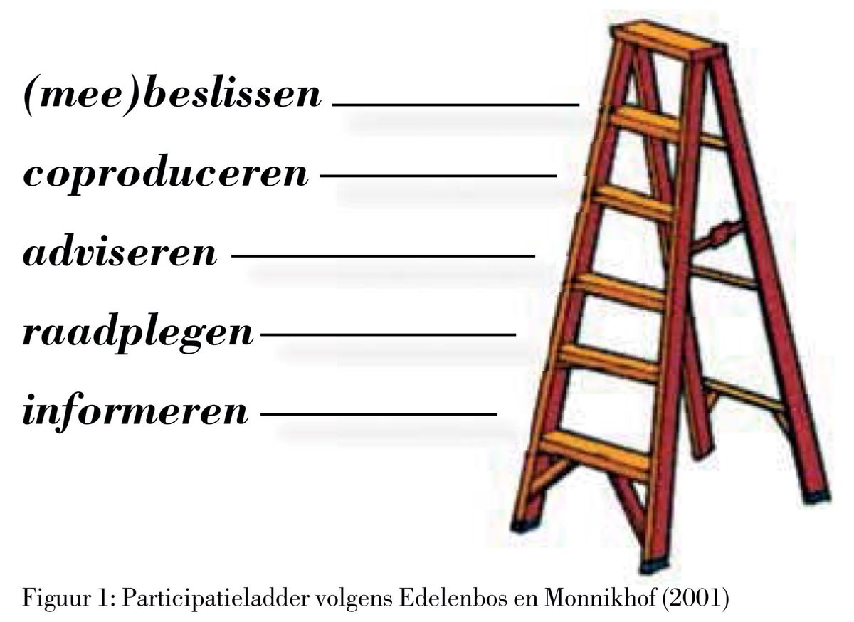
Bewonersparticipatie

Slide 23
Participatie niveaus
Inspraak

Slide 24
De participatieladder van Edelenbos en Monnikhof (2001) bestaat uit vijf treden. Hoe hoger de trede is, hoe meer invloed bewoners hebben. De treden zijn:
1. Informeren
2. Raadplegen
3. Adviseren
4. Coproduceren
5. Meebeslissen
Én:
Hoe meer invloed bewoners hebben, hoe kleiner de rol van de professionals wordt!
Er is dan méér contact, maar de rollen verschuiven van de professional naar de bewoner.

Slide 25
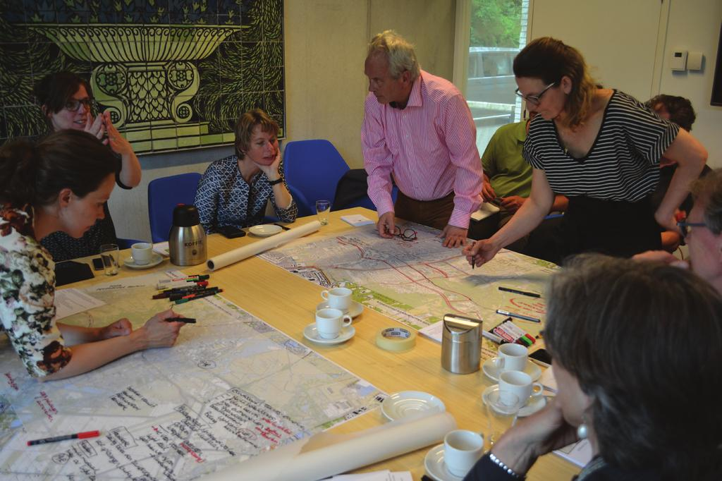
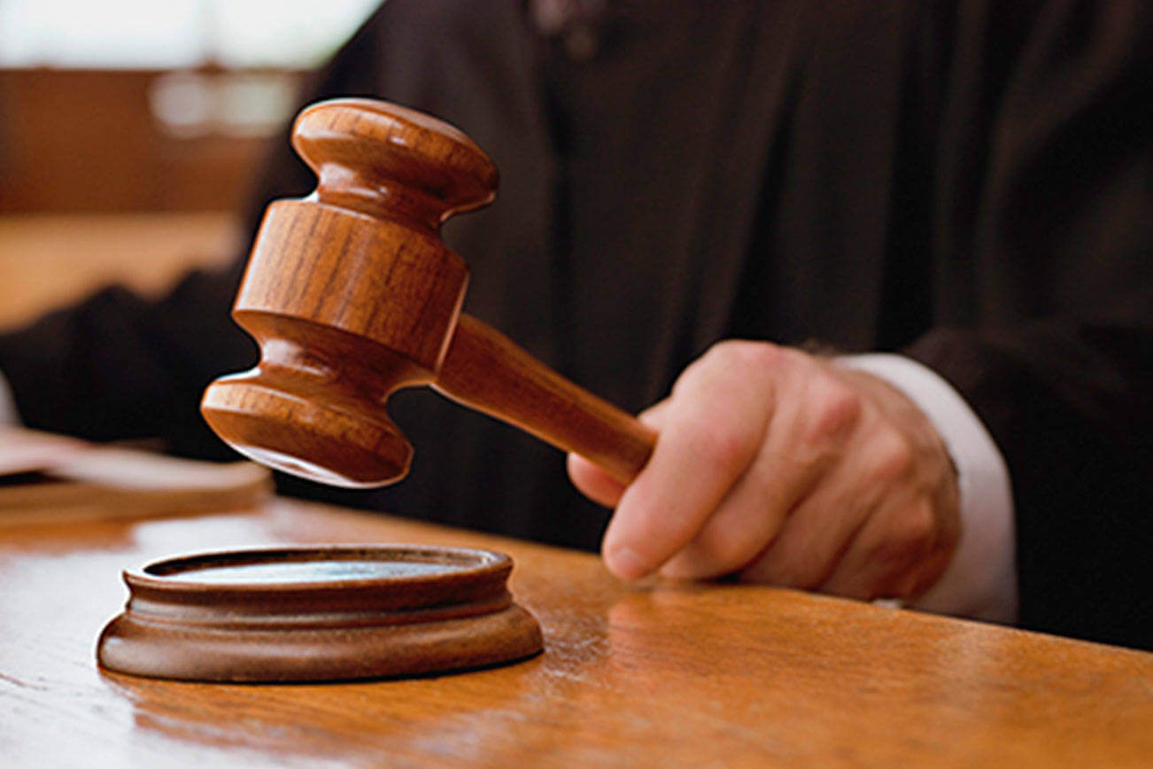
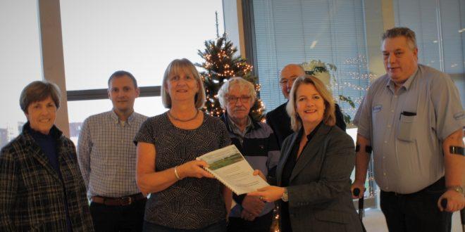
De participatieladder met voorbeeld van een project over een gezonde inrichting van de leefomgeving:
1. Informeren Bewoners worden geïnformeerd over een nieuwe inrichting van de openbare ruimte
die beweging moet stimuleren. Ze krijgen een brief in de bus.
2. Raadplegen Bewoners wordt gevraagd wat zij onder een gezonde wijk verstaan. Ze mogen een
enquête invullen.
3. Adviseren Bewoners geven adviezen over wat ze op een bepaalde plek in hun wijk wel of niet
willen. Ze mogen bijvoorbeeld advies geven tijdens een bewonersavond
4. Coproduceren Bewoners zitten in een werkgroep waar ze mee mogen ontwerpen aan oplossingen
voor hun wijk. Ze komen regelmatig bij elkaar en werken gezamenlijk aan een plan.
5. Meebeslissen Bewoners zitten in een werkgroep waar ze mee mogen ontwerpen aan oplossingen
voor hun wijk. Ze komen regelmatig bij elkaar en werken gezamenlijk aan een plan én
hebben ook het recht om (mee-) te beslissen over het eindproduct
6. Zelforganisatie De bewoners hebben zelf het initiatief genomen; ze hebben zich georganiseerd,
hebben zelf contact met hun buurtgenoten, hebben een ontwerp gemaakt en de
professional (bijv. de Gemeente) faciliteert alleen.

Slide 26
Opdracht 1
Ga in je eigen groepje aan de slag met onderstaande opdracht die aansluit bij de doelgroep die jullie al bepaald hebben:
Hoe zou je mensen met een afstand tot de arbeidsmarkt kunnen betrekken bij jullie community?
Welke vormen van participatie passen het beste bij jullie community?
- Denk na over wat de opdrachtgever wil.
- Denk na over de doelgroep en wat daar het beste bij past.

Slide 27
Beïnvloeding volgens Cialdini

Slide 28
Uit het Beoordelingsformulier:

Slide 29
Uit het Beoordelingsformulier:

Slide 30
Beïnvloedingstechnieken van Prof. Robert Cialdini
‘De wapens van invloed van Cialdini’
Professor Robert Cialdini heeft zeven basisprincipes geformuleerd die binnen de psychologie gelden om mensen te ‘verleiden’ tot het maken van bepaalde keuzes. Deze basisprincipes zijn:
1. Wederkerigheid: gaat uit van het ‘voor wat hoort wat’ principe. Als iemand iets voor jou doet of heeft gedaan, ben je geneigd eerder iets terug te doen.
2. Sociale bewijskracht:
je bent geneigd iets te doen
als blijkt dat veel anderen je voorgingen.
https://nico.nl/cialdini-principes

Slide 31
3. Commitment en consistentie: als je A zegt, moet je ook B zeggen. Als jij een (kleine) bijdrage hebt geleverd aan iets, ben jij sneller geneigd om ook de vervolgstap te nemen.
4. Sympathie: jij doet liever iets voor mensen die je aardig vindt.
5. Autoriteit: je volgt graag de adviezen van mensen die autoriteit hebben, zoals een specialist in een bepaald vakgebied.
6. Schaarste: je wilt graag iets hebben wat beperkt beschikbaar is.
7. Eenheid: je bent sneller geneigd om de verkoper of adviesgever te vertrouwen als deze dezelfde identiteit heeft.

Slide 32
Opdracht 2
Ga in je eigen groepje aan de slag met onderstaande opdrachten:
Bedenk samen hoe je op basis van de theorie van Cialdini, jullie doelgroep kunt verleiden om mee te doen.
Misschien is het ook nodig om je opdrachtgever te verleiden. Denk na over hoe jullie dat het beste kunnen doen.
Verwerk deze eerste analyse en maak deze gereed voor opname in jullie projectplan.
Hier vind je meer informatie over de theorie van Cialdini:
https://nico.nl/cialdini-principes

Slide 33
Waar ga je aan werken:
Opdracht 1 en 2 van deze les
Communicatie plan
Twee draaiboeken
Verantwoordingsdocument
LA 2 Stakeholderanalyse
Feedback op LA 1
Vanaf woensdag beoordeling door Thomas en Gerjan van communicatie plan en twee draaiboeken > naar de opdrachtgever voor feedback & akkoord

Slide 34
Even praktisch:
Ga met je groep aan de slag
Over een half uurtje komen wij de groepjes langs voor vragen etc.
Om 14.30 lever je via de chat opdracht 1 of 2 in: word document of PP slide, wat je wil!
Om 14.30 ronden we via het algemene kanaal samen af.

